Slide 1
사물함 관리 시스템
유닉스 시스템 프로젝트
IT정보공학과 202012182 김채영
IT정보공학과 202012252 지수영

Slide 2
// 기본 기능
서버
클라이언트
사용자에게
사물함 정보 제공 및 사물함 관리
원하는 사물함 접근 및
비밀번호 설정, 입력 기능

Slide 3
// 추가 기능 4가지
001
002
003
004
오류시사물함
잠금
비밀번호
자릿수
자유 설정
동적
할당
메모
기능

Slide 4

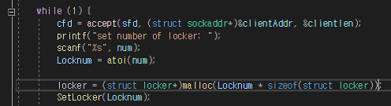
// 001 : 동적 할당
동적 할당을 통해 사용 가능한
사물함의 수를 매번 다르게 설정 가능
서버에서 관리자에게 설정할 사물함의 개수를 입력 받고 그 수만큼 설정

Slide 5
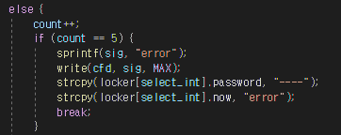

// 002 : 사물함 잠금
//cserver.c
서버와 클라이언트 간 시그널을 주고 받아 현재 사물함의 상태를 공유함
사용중인 사물함 패스워드 입력 시 오류 5회가 넘으면 해당 사물함 잠금
오류로 잠긴 사물함 재접근 시도 시 에러메시지를 출력
//cclient.c

Slide 6
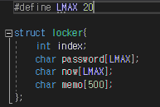
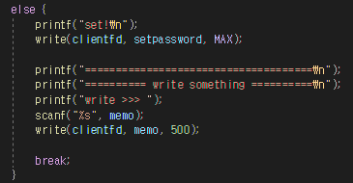
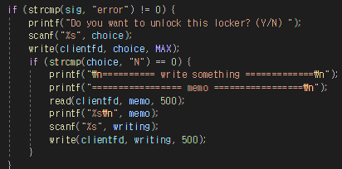
// 003 : 메모 기능
구조체 locker 설정 시 memo 추가
//clocker.h
비어있는 사물함 선택, 비밀번호 설정 후 사용자에게 저장할 메모를 입력 받음
사용자가 사용중인 사물함 재접근 시 메모 재입력받음
//cclient.c

Slide 7
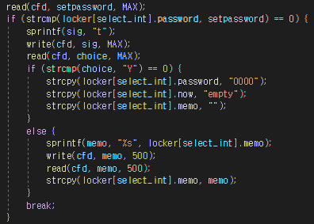
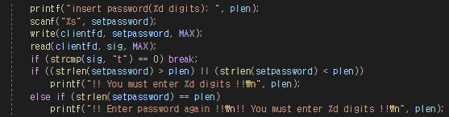
// 004 : 사용자의 권한(비밀번호 설정 및 unlock)
서버와 클라이언트 간 시그널을 주고 받아 현재 사물함의 상태를 공유함
비밀번호 길이 설정은 사용자가 선택
비밀번호 입력 오류 시에 오류 메시지와 함께 사용자가 설정했던 비밀번호의 길이를 출력
//cserver.c
//cclient.c

Slide 8
// 005 : Demo

Slide 9
감사합니다

